Slide 1
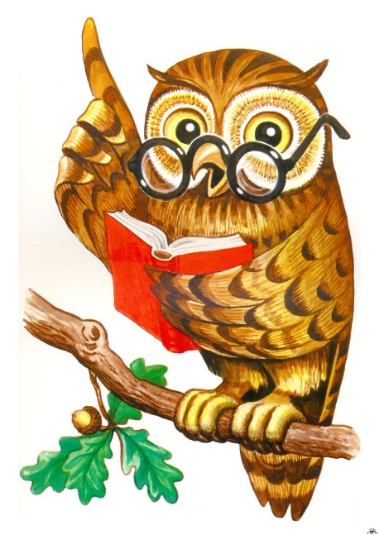
Тест-раскраска
«Отвечай-ка»
Русский язык
4 класс
Автор: Полищук Татьяна Константиновна, учитель начальных классов, с.Семёновское, Иркутской области.
2014 г.

Slide 2
Дорогой друг!
Внимательной прочитай вопрос и выбери один из ответов.
Если ты всё сделаешь правильно, то картинка постепенно раскрасится.
Желаю удачи!

Slide 3
Найди слово без мягких согласных звуков:
колесо
белить
облака
зелень

Slide 4
Укажи слово, в котором букв больше, чем звуков:
пеньки
огни
якорь
пенёк

Slide 5
Укажи в слове осиновый корень:
осинов
син
осин
ос

Slide 6
Укажи слово с разделительным -Ъ-:
в*юга
ден*
л*ют
с*ёмка

Slide 7
Выбери «лишнее» по значению слово:
леска
лесной
лесовоз
лесничий

Slide 8
Выбери словосочетание с местоимением 1 лица в Р.п.:
говорим с тобой
поручили нам
не было меня
сказал про него

Slide 9
Найди слово, в котором парную согласную в корне нужно проверять:
зверек
ножка
ошибочка
доска

Slide 10
Укажи слово с проверяемой безударной гласной в корне слова:
пляшет
комната
громкий
бродяга

Slide 11
Найди слово с непроизносимой согласной:
сердечный
капуста
тростник
шоссе

Slide 12
Выбери существительное, не имеющее единственного числа:
сапоги
лилии
щипцы
листья

Slide 13
Выбери «лишнее» по написанию слово:
сторож(?)
дич(?)
плющ(?)
богач(?)

Slide 14
Выбери в предложении существительное 2 склонения: Березки выстроились в ряд вдоль дороги.
выстроились
вдоль дороги
в ряд
березки

Slide 15
Найди прилагательное в Д.п.:
садовой ягоды
на теплом берегу
по свежему воздуху
теплым днем

Slide 16
Подбери близкий по значению глагол – найти:
уронить
принести
отыскать
потерять

Slide 17
Укажите в предложении дополнение –
Зима укрыла свежим снегом равнины.
свежим
равнины
укрыла
зима

Slide 18
Молодец!
Приз!
ВЫХОД

Slide 19
Источники:
http://www.edu.cap.ru/home/8832/sova.jpg - сова
http://i1.imageban.ru/out/2012/06/05/f8e57e1c62a807fda5c081cc4b3ac90f.jpg - сова раскраска
http://s1.pic4you.ru/allimage/y2012/08-03/12216/2304968.jpeg - фон
http://animashki.org/_bl/29/43541764.gif - кубок
Руководитель МАСТЕР-КЛАССА - Фокина Лидия Петровна.

